Slide 1
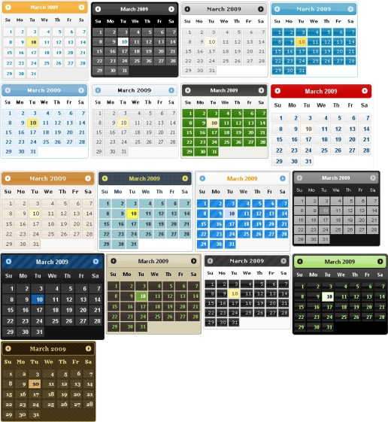
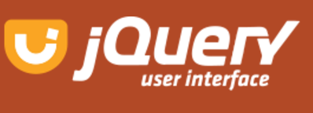
jQuery UI (User Interface)
Integrantes: Arroyo Llacsahuanga, Leandro Arturo.
Canales Zapata, Mauro Enrique.

Slide 2
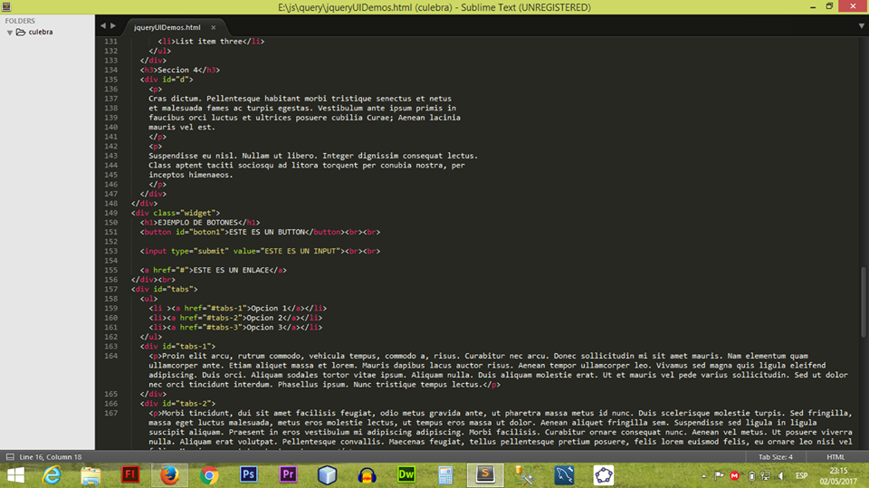
Identificación del problema:
Al investigar por internet acerca de las complicaciones que suelen tener algunos desarrolladores de paginas web, nos encontramos con una de los principales problema.
-Escribir muchas líneas de código.

Slide 3
Planteamiento de la solución:
Se descubrió de una biblioteca de componentes para frameworks jQuery había aparecido con la finalidad de ahorrar líneas de código y de esta manera facilitar el trabajo del desarrollador, la biblioteca de componentes a lo largo de los últimos años ha estado optimizando sus mejoras. En la actualidad se conoce la versión jQuery UI 1.12, pero en no más de 1 mes aparecerá la siguiente versión jQuery UI 1.12.1. El jQuery cuenta con una gran variedad de interacciones, widgets y efectos.

Slide 4
Como se va a implementar la solución:
La implementación de esta biblioteca de componentes jQuery UI es utilizado de la misma manera que cualquier otra extensión de jQuery, solo hay que añadirle el .js a la página; primero debe aparecer la biblioteca jQuery y después el resto:
<script type="text/javascript" src="js/jquery-1.7.min.js"></script>
<script type="text/javascript" src="js/jquery-ui-1.7.1.custom.min.js"></script>
Código JavaScript para aplicar los efectos:
// Aplicar el efecto Draggable al elemento con id "draggable" al cargar la página$(document).ready(function(){ $("#draggable").draggable();});
Código en el body del documento:
<div id="draggable" class="ui-widget-content"> <p>¡Arrástrame!</p></div>

Slide 5
Justificación de la Investigación
Con el descubrimiento e investigación de información sobre esta biblioteca de componentes para Frameworks jQuery logramos entender algunas de las posibles finalidades con la que se creo, la cual es el ahorro de líneas de código y la gran variación de temas para interacciones, widgets y efectos. jQuery UI de alguna manera facilitaría y daría un plus de innovación a la creación de proyectos realizados con jQuery. Los desarrolladores de páginas web se sienten aliviados con la aparición de jQuery UI, esto lo sabemos por los buenos comentarios que escriben y aparecen en la página principal de jQuery UI por parte de los mismos de desarrolladores de páginas web.

Slide 6
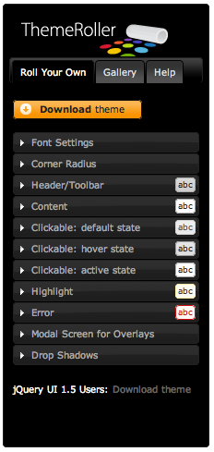
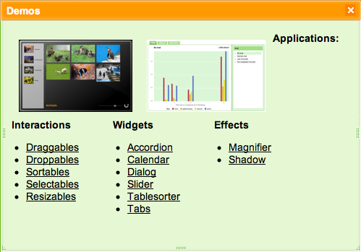
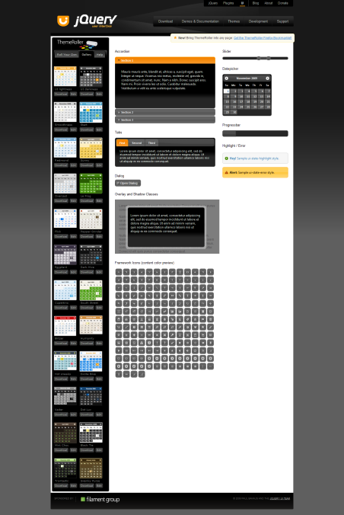
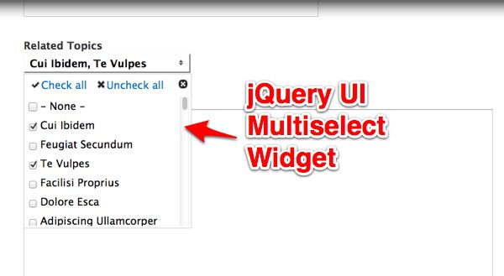

Slide 7
Objetivos:
General: Definitivamente el principal objetivo de jQuery UI fue convertirse en un aporte a la innovación para la creación de interfaces de usuario con jQuery, por otro lado el principal objetivo de nuestro grupo al realizar este proyecto acerca de la investigación de información sobre jQuery UI fue dar a conocer los beneficios de usar esta gran biblioteca de componentes para el uso de desarrolladores de páginas web.
Especifico:
Hacer más rápida la codificación para la elaboración de interacciones, widgets y efectos dentro de una interfaz de usuario.
El código del será mucho más entendible y corto. Ya que ahorraremos varias líneas de código.
El interfaz de usuario estará mucho más agradable para el usuario.

Slide 8
Marco Teórico
jQuery UI es una biblioteca de componentes para el framework jQuery que le añaden un conjunto de plug-ins, widgets y efectos visuales para la creación de aplicaciones web. Cada componente o módulo se desarrolla de acuerdo a la filosofía de jQuery (find something, manipulate it: encuentra algo, manipúlalo).
Módulos :
Núcleos : Contiene las funciones básicas para el resto de módulos.
Interacciones : Añade comportamientos complejos a los elementos;
Draggable: Hace al elemento arrastrable.
Droppable: Permite que el elemento responda a elementos arrastrables.
Resizable: Permite redimensionar el elemento.
Selectable: Permite seleccionar entre una lista de elementos.
Sortable: Ordena una lista de elementos.
Sizeable: Permite seleccionar el tamaño de los elementos.

Slide 9
Widgets: Es un conjunto completo de controles UI. Cada control tiene un conjunto de opciones configurables y se les pueden aplicar estilos CSS.
Accordion: Menú con efecto acordeón.
Autocomplete: Caja con autocompletado.
Button: Botón.
Dialog: Ventanas con contenido.
Slider: Elemento para elegir en un rango de valores.
Tabs: Pestañas.
Datepicker: Calendario gráfico.
Progressbar: Barra de progreso
Efectos: Una API para añadir transiciones animadas y facilidades para interacciones.
Core: Amplía los efectos de jQuery incluyendo morphing, requerido por el resto de efectos.
Blind
Bounce
Clip
Drop
Explode
Fade
Fold
Highlight
Pulsate
Scale
Shake
Slide

Slide 10
Ventajas | Desventajas
-Ahorrar líneas de código. -Innovador para las interfaces de usuario. -Resulta agradable para el usuario. -Es más sencillo entender la codificación. -Cada versión que sale tiene mucho grandes cambios beneficiosos para el desarrollador | No todos conocen el gran aporte que es para la realización de páginas web. Es dirigida para persona que dominen jQuery La documentación sobre jQuery UI la encuentras en Ingles, por lo tanto necesitas tener algo de conocimientos de aquel idioma para el mejor entendimiento

Slide 11
Conclusiones
El desarrollo e implementación de jQuery UI dentro de una interfaz hecha con jQuery resulta muy beneficioso porque te permite ahorrar líneas de código, por lo tanto ganar tiempo y esto es muy bueno, en la elaboración de tareas dentro de una empresa, te permitirá entregar un trabajo de buena calidad en un tiempo más corto. También podemos decir que no todos conocen sobre la existencia de jQuery UI y mucho menos la última versión creada con muy buenos temas de interacciones, widgets y efectos que será muy agradable para el usuario. Por último, la elaboración de este informe será muy bueno para los estudiantes universitarios que quieran saber un poco más sobre el amplio mundo de la programación y desarrollo web.

Slide 12
Recomendaciones
Es necesario tener ciertos conocimientos que te permitan dominar el uso de jQuery de esa manera no tendrás inconvenientes que el uso y aplicación de jQuery UI en interfaces de usuario. También necesitaras dominar como mínimo ingles en nivel intermedio para adquirir y entender la documentación más a fondo en la misma página de jQuery UI debido a que esta se encuentra en ingles.

